Slide 1
г. Москва
ГБОУ СОШ №69 им. Б.Ш. Окуджавы
учитель-логопед
Кишиневская
Марина Александровна

Slide 2
АВТОМАТИЗАЦИЯ ЗВУКА [Р] в середине слова
стечение согласных

Slide 3
ФОРМЫ РАБОТЫ
ПРОХЛОПЫВАНИЕ ПО СЛОГАМ
ГРОМКО – ТИХО
ВОПРОС – ВОСКЛИЦАНИЕ
БОЛЬШОЙ – МАЛЕНЬКИЙ
ОДИН – МНОГО
ПРЯМОЙ И ОБРАТНЫЙ СЧЁТ
ПОДБОР ОПРЕДЕЛЕНИЙ
ПОДБОР ДЕЙСТВИЙ
ДОГОВАРИВАНИЕ ПРЕДЛОЖЕНИЙ
ЗАГАДКИ

Slide 4
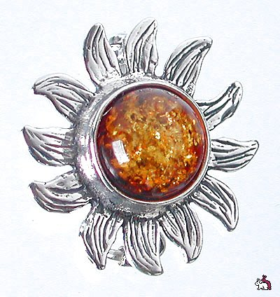
БРОШЬ

Slide 5
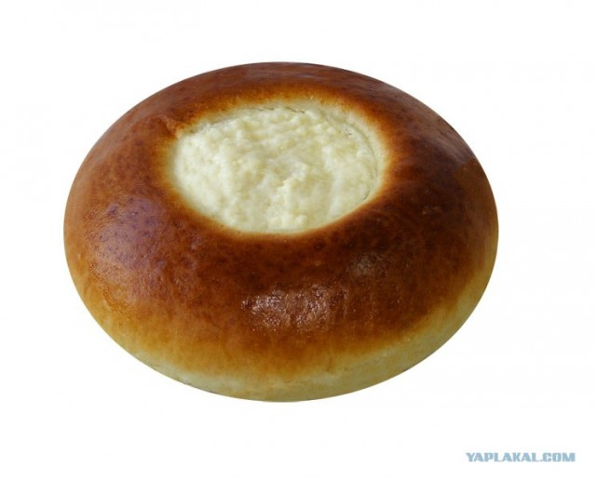
ВАТРУШКА

Slide 6
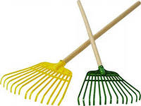
ГРАБЛИ

Slide 7
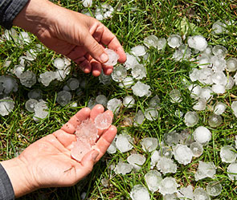
ГРАД

Slide 8
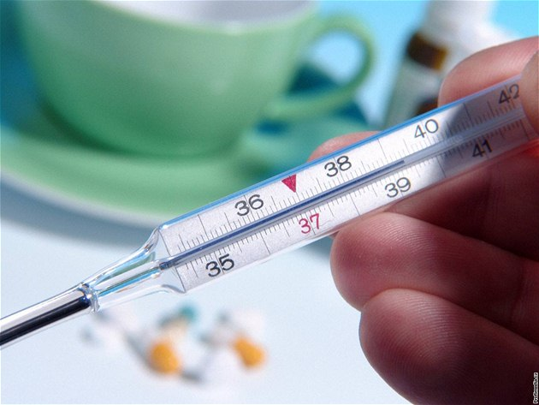
ГРАДУСНИК

Slide 9
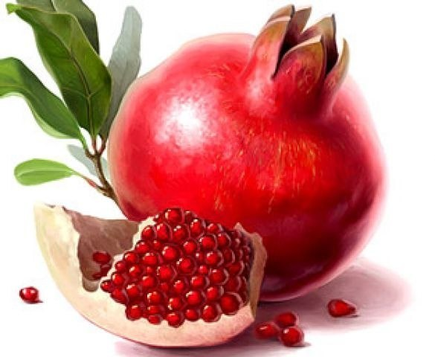
ГРАНАТ

Slide 10
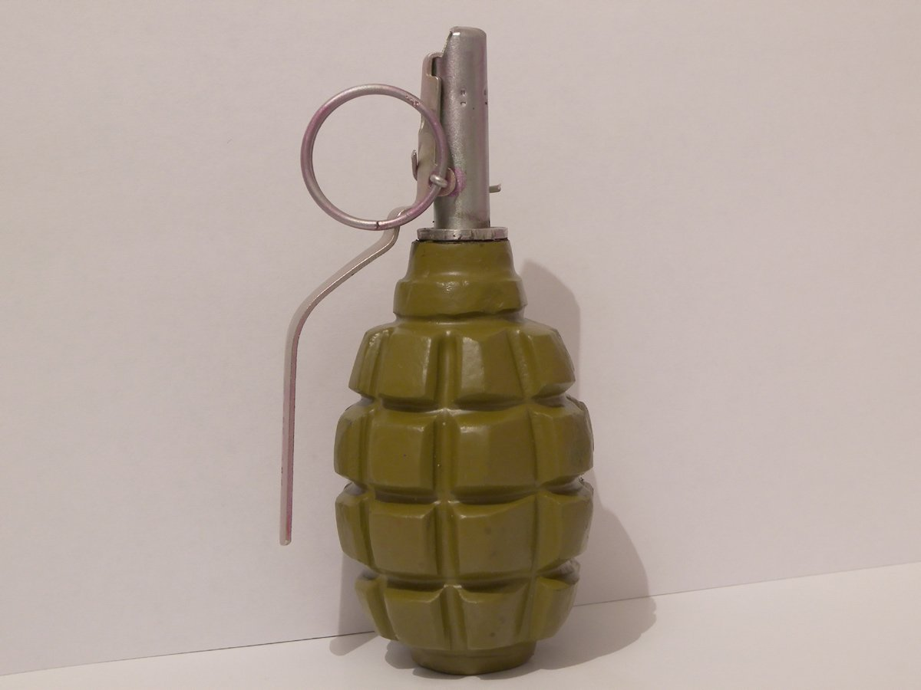
ГРАНАТА

Slide 11
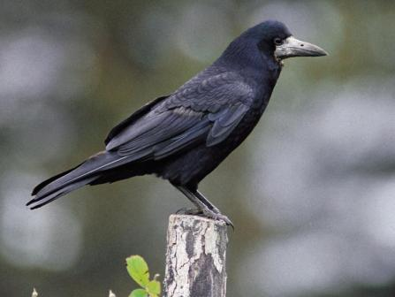
ГРАЧ

Slide 12
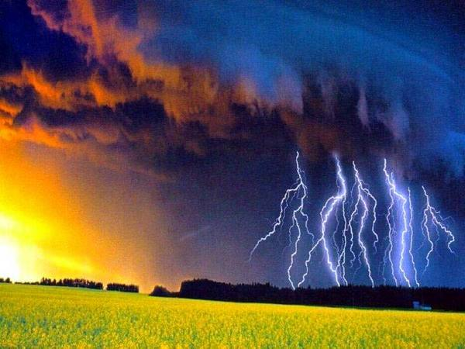
ГРОЗА

Slide 13
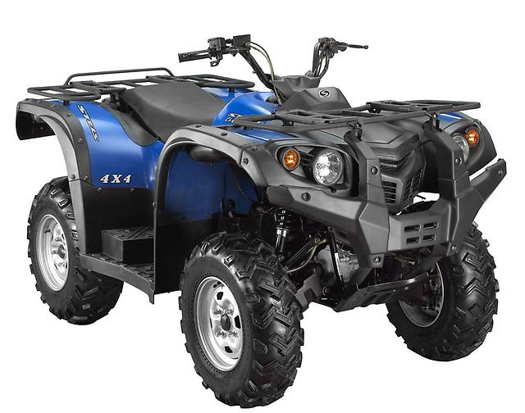
КВАДРОЦИКЛ

Slide 14
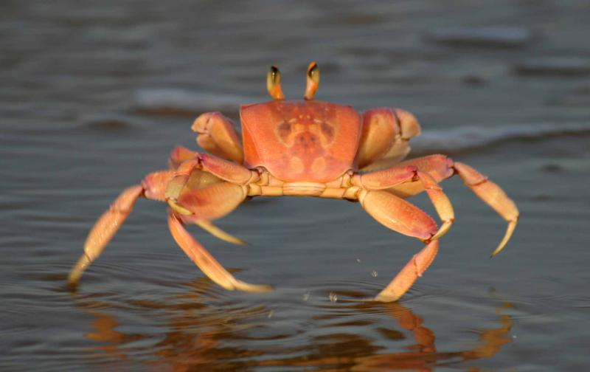
КРАБ

Slide 15
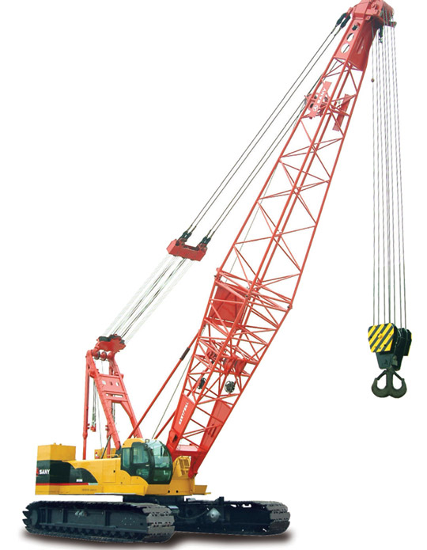
КРАН

Slide 16
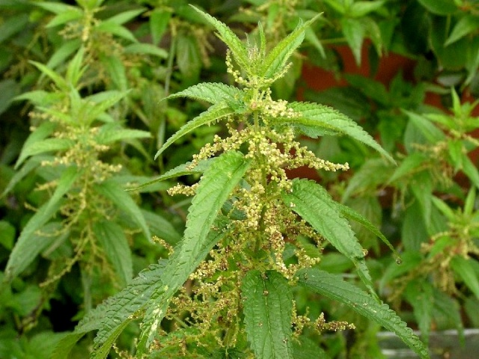
КРАПИВА

Slide 17
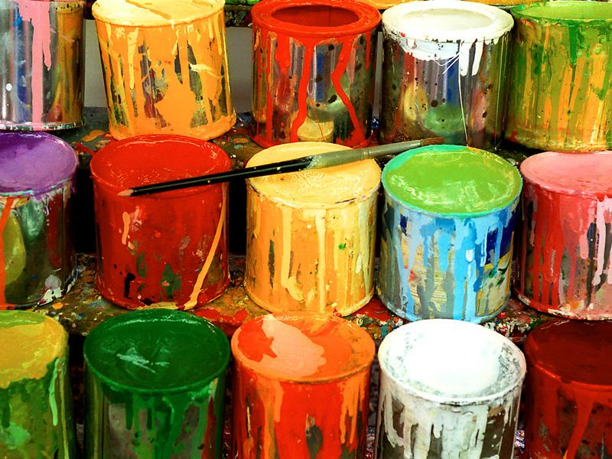
КРАСКИ

Slide 18
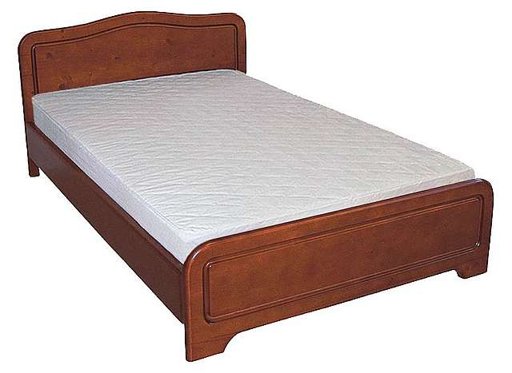
КРОВАТЬ

Slide 19
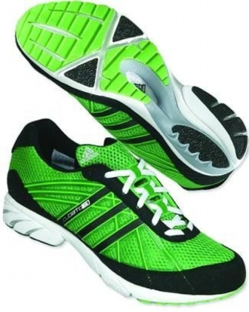
КРОССОВКИ

Slide 20

КРОШ

Slide 21
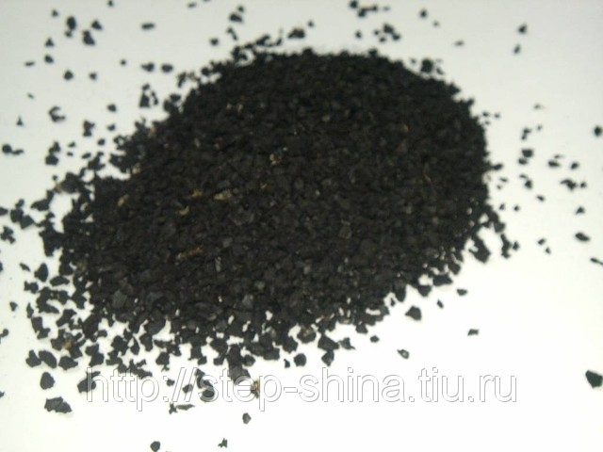
КРОШКИ

Slide 22

КРУГ

Slide 23
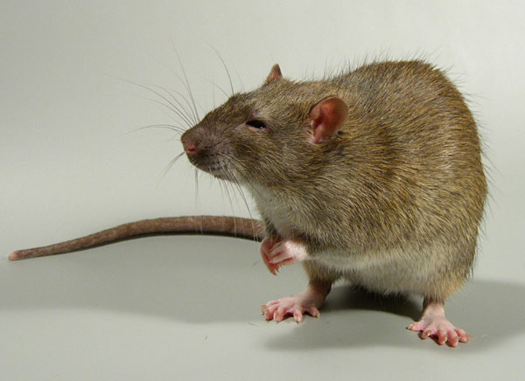
КРЫСА

Slide 24
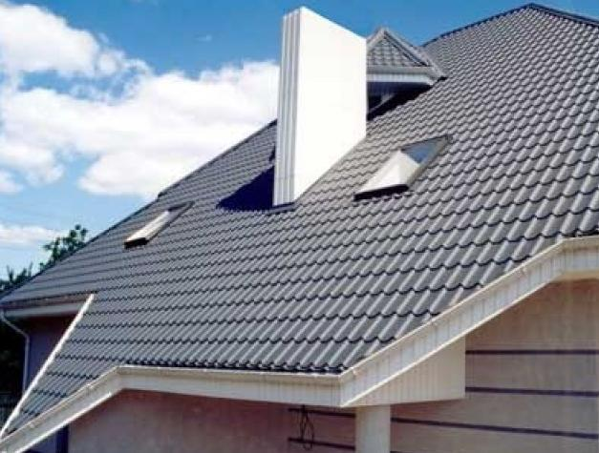
КРЫША

Slide 25
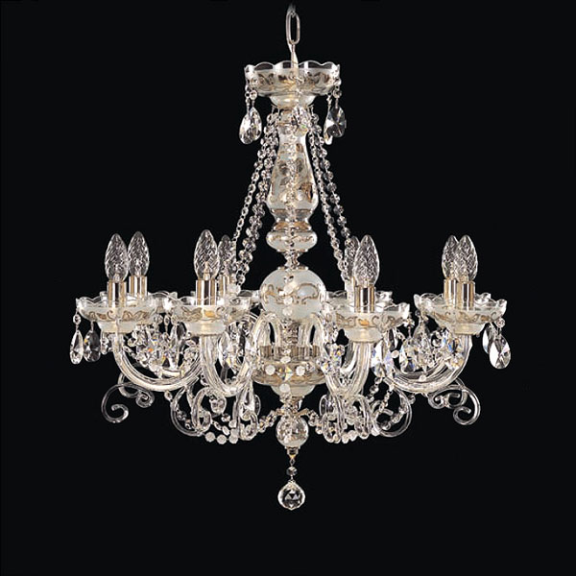
ЛЮСТРА

Slide 26
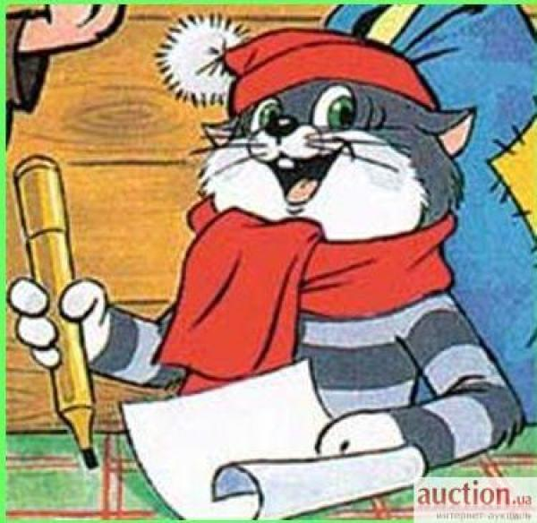
МАТРОСКИН

Slide 27
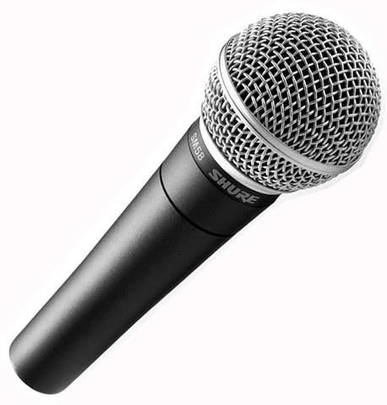
МИКРОФОН

Slide 28
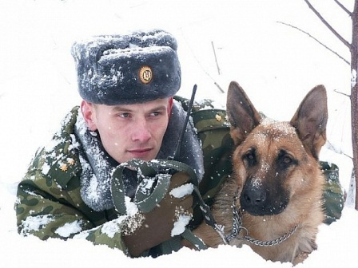
ПОГРАНИЧНИК

Slide 29
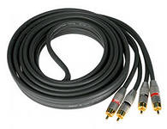
ПРОВОД

Slide 30
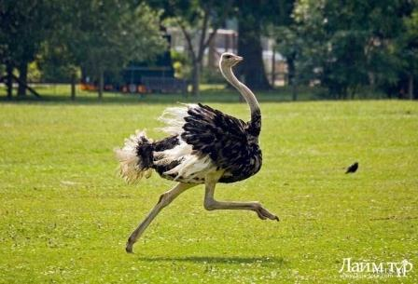
СТРАУС

Slide 31
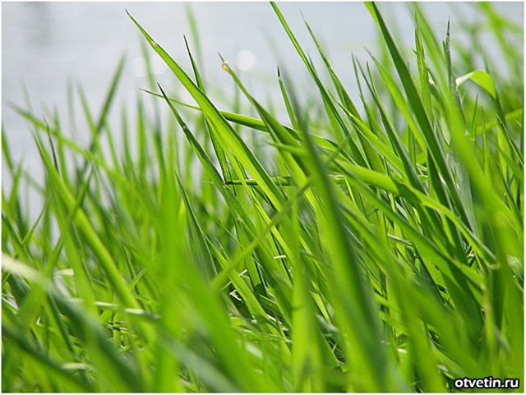
ТРАВА

Slide 32
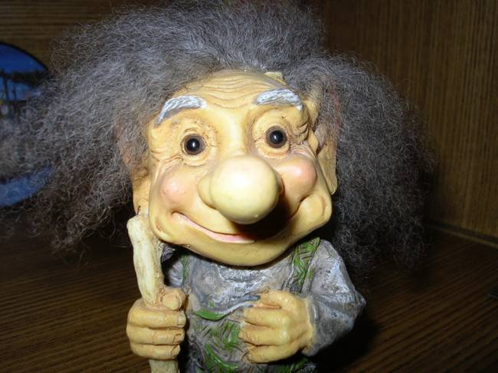
ТРОЛЛЬ

Slide 33
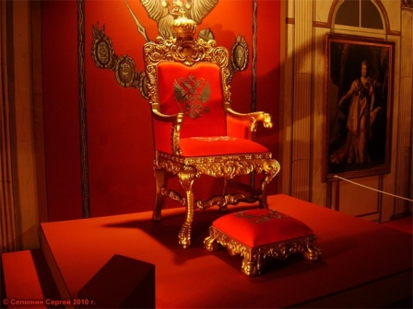
ТРОН

Slide 34
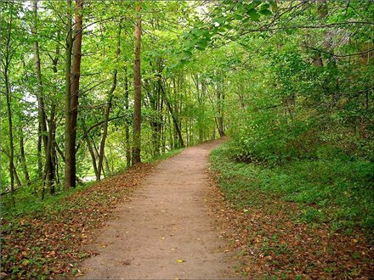
ТРОПИНКА

Slide 35
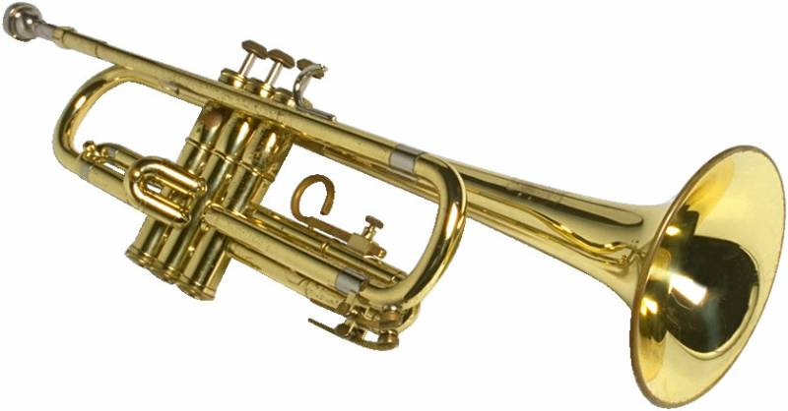
ТРУБА

Slide 36
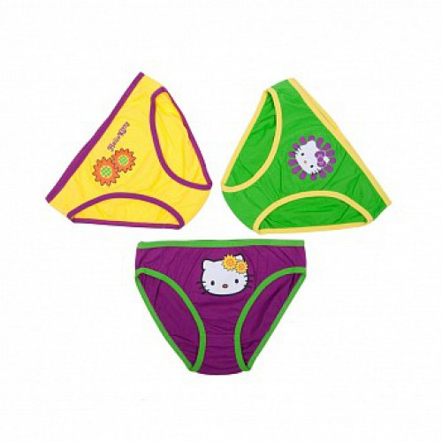
ТРУСЫ

Slide 37
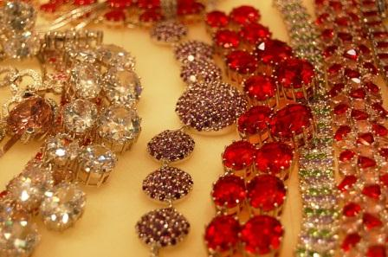
УКРАШЕНИЯ

